Slide 1
Suomen suojelualueverkoston nykytila
Kohti kattavaa suojelualueverkostoa (KOKASU) -hanke
Saija Kuusela
Suomen ympäristökeskus SYKE
15.2.2022

Slide 2
Kohti kattavaa suojelualueverkostoa -hanke
Tavoite: arvioida Suomen suojelualueverkoston nykytilaa ja sen kehittämistarpeita siten, että koottava tieto tukee EU:n biodiversiteettistrategian 30 prosentin suojelutavoitteen kansallista määrittelyä ja toteutusta
Tärkeimmät lisäsuojelun temaattiset tarpeet ja alueelliset painopisteet olemassa olevien (paikkatieto)aineistojen avulla
Työ aloitettiin maaliskuussa 2021, loppuraporttia kootaan parhaillaan (julkaisu toukokuussa 2022)
Mukana yli 30 henkilöä SYKEn biodiversiteetti-, meri- ja vesikeskuksista, MH luontopalveluista ja mm. LuTU-ryhmistä

Slide 3
Suomen suojelupinta-ala yhteensä
WDPA-tietokanta vuoden 2021 alussa, suojeltua:
  13,3 % maa-alueista (ml. sisävedet)
  12 % merialueista
Manner-Suomen alueella kansallinen suojelualueverkosto kattaa yhteensä noin 4,8 milj. hehtaaria maa- ja vesialueita, mikä vastaa noin 12 % Suomen kokonaispinta-alasta. Tästä noin 3,8 milj. hehtaaria (80 %) on maata ja loput meri- ja sisävesialueita.
Lähde: Ympäristöministeriö 2021. Suojelualueverkostoa tukevat luonnon monimuotoisuutta turvaavat alueet Suomessa – OECM-työryhmän ehdotus. Luonnos 22.11.2021. Ympäristöministeriön julkaisuja, Helsinki. 79 s.

Slide 4
Metsät – nykyinen suojelupinta-ala
 | Suojellut metsät km² (% kustakin maaluokasta) |  |  | Suojellut ja rajoitetussa metsätalouskäytössä km² (% kustakin maaluokasta)
Alue | Metsämaa | Kitumaa | Metsä- ja kitumaa | Metsämaa | Kitumaa | Metsä- ja kitumaa
Etelä-Suomi | 3007,4 (2,7) | 561,3 (17,5) | 3568,6 (3,1) | 5080,4 (4,5) | 1069,5 (33,4) | 6149,9 (5,3)
Pohjois-Suomi | 9063,1 (10,0) | 9738,1 (43,4) | 18 801,1 (16,7) | 11 504 (12,8) | 11 166,5 (49,8) | 22 670,5 (20,1)
Koko maa | 12 070,5 (6,0) | 10 299,2 (40,2) | 22 369,7 (9,8) | 16 584,4 (8,2) | 12 236 (47,8) | 28 820,4 (12,6)
Taulukko 1. Suojellut metsät (hakkuut eivät sallittuja) sekä suojellut ja rajoitetussa metsätalouskäytössä olevat metsät metsämaalla ja kitumaalla sekä yhdistetyllä metsä- ja kitumaalla (Luonnonvarakeskus 2019, 2020). Etelä-Suomi = Suomen eteläpuolisko, Pohjois-Suomi = Suomen pohjoispuolisko (Pohjois-Pohjanmaa, Kainuu, Lappi).

Slide 5
Metsät – lisäsuojelun painopisteet
Tuottavan metsämaan suojelua Etelä-Suomessa lisättävä merkittävästi nykyisestä
  Etelä-Suomi painopistealueena lukuisten tarkastelujen perusteella, mm. Punaisen listan suojelemattomat metsälajit
Alueesta riippumatta kaikki jäljellä olevat vanhat ja luonnontilaisen kaltaiset metsät tulisi suojella
  Yhtenäiset, laajat, varttuneen ja vanhan metsän alueet ja niiden olemassaoloon sopeutunut boreaalisten metsien lajisto säilyvät nykytilanteessa vain suojelualueilla
Huonoin tiedontaso suojelualueiden ulkopuolisista luontotyypeistä

Slide 6
Suot
Soista suojeltu koko maassa 1,3 milj. hehtaaria, mikä on 16 % jäljellä olevasta suopinta-alasta
Valtaosa suojelluista soista Pohjois-Suomessa, lisäsuojelutarvetta kaikkialla Metsä-Lapin eteläpuolella
Eniten lisäsuojelutarpeita korvissa, letoissa ja rämeissä
  Mutta tieto puutteellista suojelualueiden ulkopuolella
Keskimäärin kolmannes uhanalaisen suolajiston tunnetuista esiintymistä suojelun ja rajoitetun käytön alueiden ulkopuolella
  Näistä keskimäärin 40–50 % ojitetuilla soilla
Ennallistaminen keskeinen keino hidastaa suoluonnon monimuotoisuuden heikentymistä

Slide 7
Kalliot
Kallioluonnosta suojeltu reilu kymmenys
  Rajoitetun käytön alueet mukaan luettuna 18 % (tunturialueen ulkopuolella 14 %)
Suurimmat suojelutarpeet Etelä- ja Keski-Suomessa
Paljon monimuotoisuusarvoja suojelun ulkopuolella: suojeltu kallioluonto valikoitunut osin sattumanvaraisesti
  Etenkin kalkki- ja serpentiinikallioiden suojelutasoa tulisi parantaa, samoin uhanalaisen kalliolajiston suojelua
Kallioilla tarvitaan myös luonnonhoitoa monimuotoisuuden turvaamiseksi

Slide 8
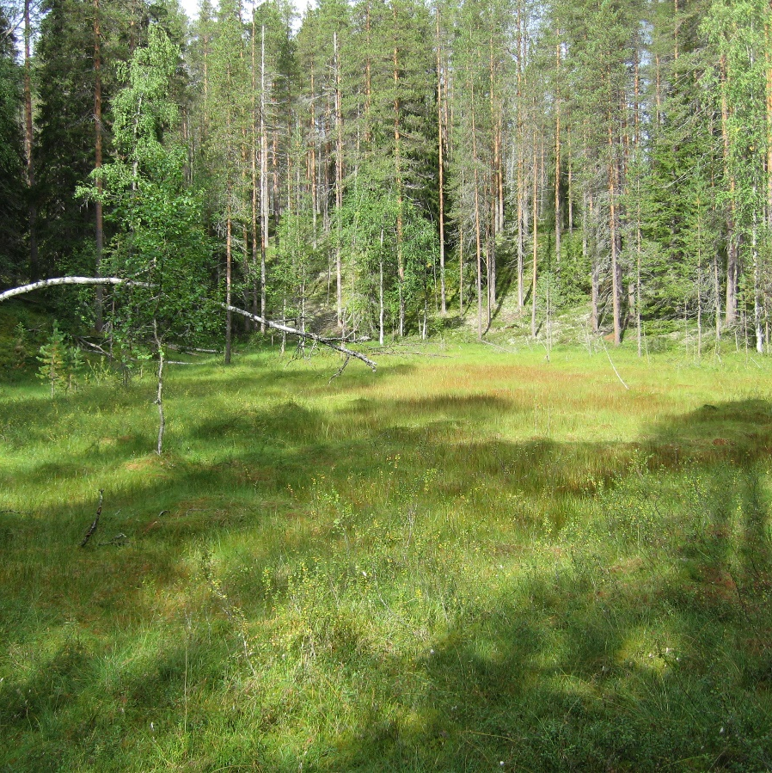
Metsien, soiden ja kallioiden muodostamat elinympäristöt ovat monimuotoisuuden turvaamisen lisäksi tärkeitä myös ilmastonmuutoksen hillinnän kannalta
SYKEn kuvapankki
9.2.2022

Slide 9
Meret
Merensuojelualueet kattavat noin 11 % Suomen merialueista
Zonation-analyysin perusteella luontodirektiivin merellisistä luontotyypeistä on suojeltu noin kolmannes, kansallisesti uhanalaisista luontotyypeistä noin puolet, uhanalaisista lajeista noin 60 %
  Yhteistarkastelun perusteella näistä piirteistä suojeltu 34 %
  Eniten suojelutarpeita Perämeren, Merenkurkun ja Ahvenanmaan alueilla
Kannustimet yksityisen merensuojelun lisäämiseen (kunnat, kaupungit)

Slide 10
Rannikko
Suomen rannikon ja saariston rantaviivan pituudesta 84 % on erilaisia kivikko- ja kalliorantoja, jotka on luokiteltu säilyviksi (LC)
→ KOKASUssa tarkasteltu hiekkarantoja, dyynejä, harjusaaria ja linnustolle tärkeitä alueita
Hiekkarannoista suojeltu 37 %, suurimmat suojelutarpeet Suomenlahdella
Perämeren dyyneistä valtaosa suojelematta, koko maan harjusaarista yli 60 prosenttia
Koko rannikon tärkeistä lintualueista vesialueet mukaan lukien on suojeltu 31 % ja toinen kolmannes Natura-alueilla
  Lisäsuojelutarpeet: Suomenlahti, Ahvenanmaa ja Saaristomeri

Slide 11
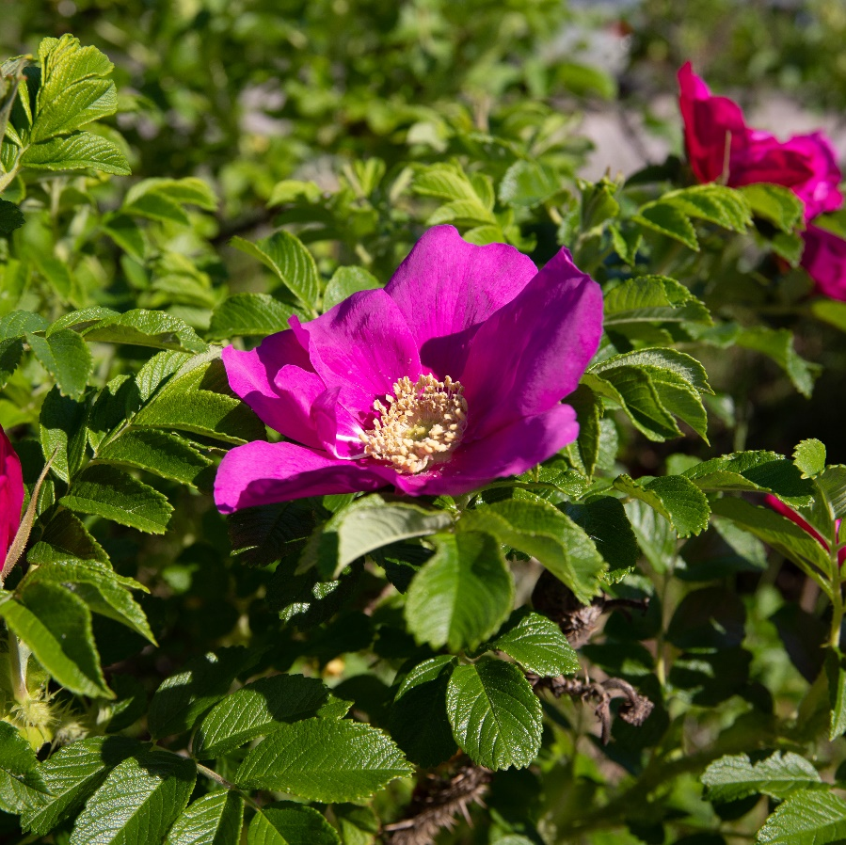
Rannikon monimuotoisuuden turvaamisessa on huomioitava ilmastonmuutos, vieraslajit ja näiden aiheuttama luonnonhoitotarve
SYKEn kuvapankki
9.2.2022

Slide 12
Sisävedet
Heikoin tiedon-taso!
Järvistä suojeltu 1,3 %, järviluontotyypeistä (yli 50 ha) 19 %
Virtavesikilometreistä 5 % sijaitsee suojelualueilla
  Savimaiden virtavedet ja erittäin suuret joet heikoiten suojeltu
Lisäksi suojelua kaipaavat runsasravinteiset järvet ja lammet sekä luonnontilaiset tai sen kaltaiset vesistöt ja pienvedet
  Lisäsuojelun painopisteet Lapin eteläpuolella
Avainasemassa valuma-alueen vesiensuojelun tehostaminen
  Yhteys metsien ja soiden suojeluun! Lisäksi tarvitaan ennallistamis- ja hoitotoimia valuma-alueilla

Slide 13
Tunturit
Suomen tunturialueesta valtaosa, yli 85 %, on valtion tai yksityismaiden suojelualueita
Pääosa tunturialueesta kuuluu saamelaisten kotiseutualueeseen
Suurimmat monimuotoisuuden uhkatekijät ilmastonmuutos ja laidunpaine
  Ilmastonmuutoksen torjunta & laidunkierron kehittäminen
Pienialaisia suojelemattomia arvoalueita tunturikoivikoissa ja uhanalaisten lajien keskittymissä (mm. Kilpisjärvi, Karigasniemi, Gistuskáidin ja Utsjoen seudut sekä Sallan jokilaaksot)

Slide 14
Perinnebiotoopit
Alueen oikeanlainen hoito tärkeintä, suojelu tai kertaluonteinen kunnostus ei turvaa perinnebiotooppien säilymistä
Kaikki perinnebiotooppiluontotyypit vähintäänkin erittäin uhanalaisia​
  Korkea prioriteetti: avoimet kivennäismaan perinnebiotoopit​
  Lounais-Suomesta Keski-Suomeen ulottuvan alueen perinnebiotoopeilla runsaasti uhanalaisia lajeja
  Sisävesien rantaniittyjen suojelutaso alhainen, suo- ja tulvaniittyjen hoitotaso alhaisin
  Suurin ekologinen hyöty arvokkaimpien kohteiden turvaamisesta

Slide 15
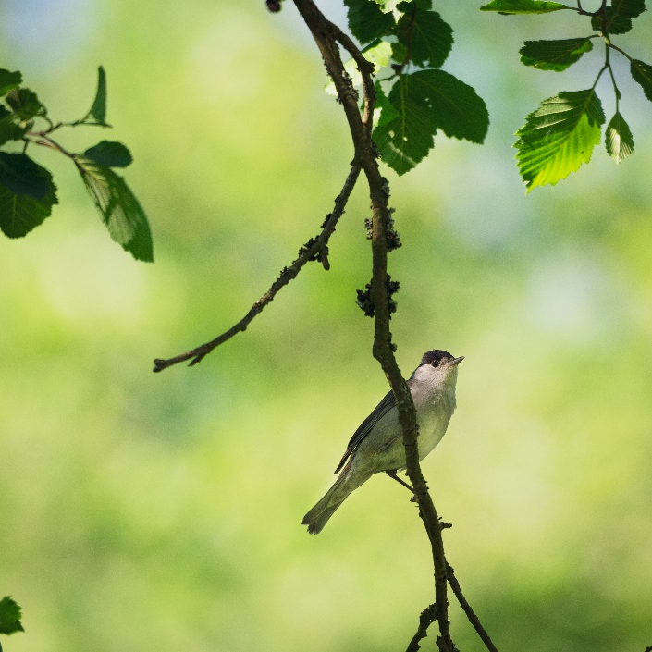
Yhteenveto
Kaikissa elinympäristöissä suojelu- tai hoitotarpeita
Suojelun painopisteet pääosin Etelä- ja Keski-Suomessa
Arvoalueiden tunnistamiseen on keinoja, vaikka tietopuutteitakin on
Elinympäristöjen väliset yhteydet tärkeitä muistaa
SYKEn kuvapankki
9.2.2022

Slide 16
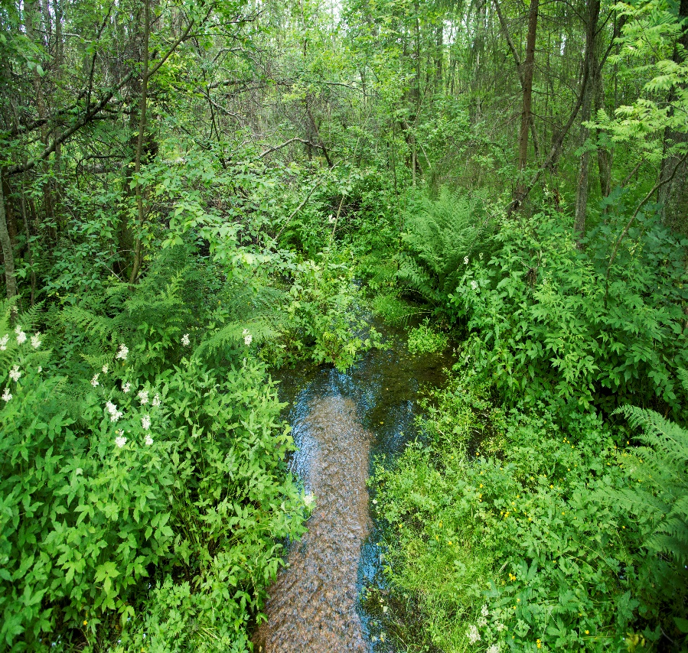
Kiitos!
www.syke.fi/hankkeet/kokasu
saija.kuusela@syke.fi
p. 040 6722 751
SYKEn kuvapankki
9.2.2022
Suomen ympäristökeskus SYKE | Finlands miljöcentral | Finnish Environment Institute | syke.fi | ymparisto.fi

